Slide 1


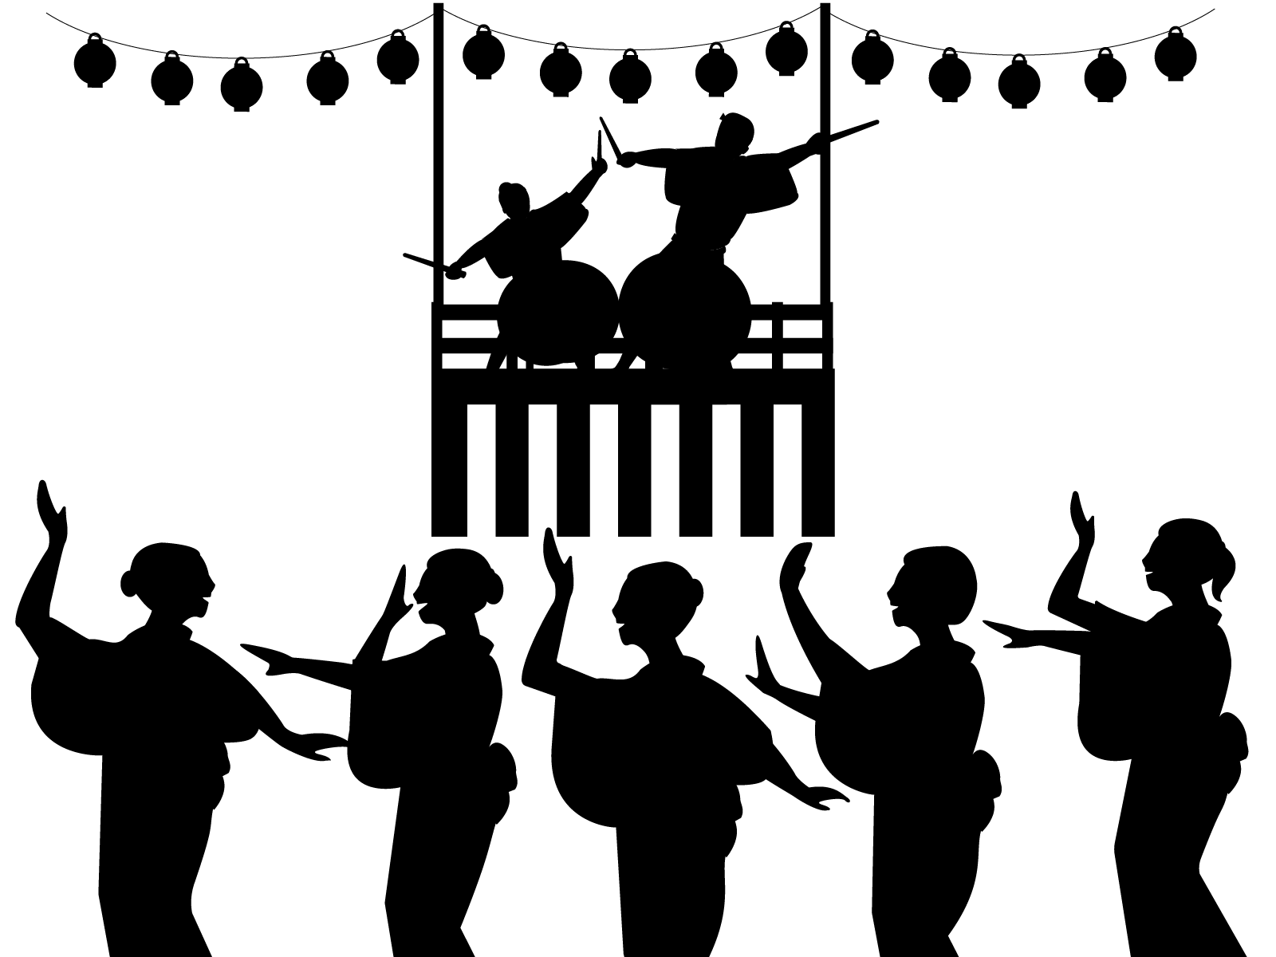




開催日時
2025年8月8日(金)
午後2時～午後3時

